Slide 1
PROYECTO FINAL · VIBE CODING CEDIA 2026
Registro Vivo
Revisiones bibliográficas al día, sin duplicados y con cada decisión registrada
Diana Cevallos (UTE) · Monica Calva (UTPL)
Maestría en Administración Educativa · Ciencias de la Computación y Electrónica · Guía de proyecto 10
Narración generada con voz de IA (ElevenLabs) y revisada por los autores.
Vibe Coding CEDIA 2026 · Universidad UTE · UTPL
1 / 10
Notes:
PORTADA
Presentamos Registro Vivo.
Mantiene al día una revisión bibliográfica sin perder el control de cada decisión.
La construimos Diana Cevallos de la U T E y Mónica Calva de la U T P L.

Slide 2
PROYECTO FINAL · VIBE CODING CEDIA 2026
El problema
Las revisiones se desactualizan, repiten artículos y pierden el porqué de cada decisión.
UN EJEMPLO CONCRETO
Una búsqueda nueva trajo 19 artículos: 4 ya estaban en la colección.
Vibe Coding CEDIA 2026 · Universidad UTE · UTPL
2 / 10
Notes:
PARTE A · PRESENTACIÓN (3 min en total)
Toda investigación empieza con una revisión de la literatura.
El problema es que esa revisión envejece rápido.
Cada búsqueda nueva trae artículos repetidos que alguien vuelve a leer.
Las decisiones se pierden entre carpetas y correos.
Meses después nadie recuerda por qué se incluyó o se excluyó un estudio.
Le pasa a cualquier docente que investiga.
En nuestro caso una sola búsqueda trajo diecinueve artículos y cuatro ya estaban en la colección.

Slide 3
PROYECTO FINAL · VIBE CODING CEDIA 2026
La herramienta
QUIÉN LA USA
QUÉ RECIBE
QUÉ ENTREGA
Docentes que investigan
Lotes exportados de las bases de datos (CSV)
Colección sin duplicados, registro de decisiones y diagrama PRISMA
Vibe Coding CEDIA 2026 · Universidad UTE · UTPL
3 / 10
Notes:
LA HERRAMIENTA · NARRACIÓN · ≈30 s · 60–70 palabras
Registro Vivo está pensado para docentes que investigan.
Recibe los lotes que la persona exporta desde las bases de datos.
Entrega tres productos.
El primero es una colección depurada y sin duplicados.
El segundo es un registro de cada decisión con su motivo y su fecha.
El tercero es el diagrama de flujo Prisma con un historial de versiones.
Se basa en la guía de proyecto diez del curso.

Slide 4
PROYECTO FINAL · VIBE CODING CEDIA 2026
Cómo funciona
1 · ENTRADA
2 · IA
3 · REVISIÓN
4 · RESULTADO
Busca y exporta sin modificar
Detecta duplicados y sugiere prioridad
Lee el resumen y decide
GitHub registra cada cambio
Incluir o excluir un estudio siempre lo decide una persona.
Vibe Coding CEDIA 2026 · Universidad UTE · UTPL
4 / 10
Notes:
CÓMO FUNCIONA · NARRACIÓN · ≈40 s · 80–90 palabras
El flujo tiene cuatro pasos.
Primero la persona busca en la base de datos y exporta los resultados sin modificarlos.
Después la I A normaliza los identificadores y detecta los duplicados.
También sugiere una prioridad de lectura según los criterios del protocolo.
Luego la persona lee cada resumen y decide si el estudio entra o no.
Esa decisión nunca la toma la I A.
Por último Git Hub guarda cada cambio con su autora y su fecha.
Así nada se pierde.

Slide 5
PROYECTO FINAL · VIBE CODING CEDIA 2026
Evidencia de que funciona
4/4
20/21
15/15
duplicados detectados y confirmados
«probables» incluidos por la revisora
«baja relevancia» excluidos
Sugerencias de la IA comparadas con las decisiones de la revisora en 62 registros de SciELO. Una sola revisión.
Vibe Coding CEDIA 2026 · Universidad UTE · UTPL
5 / 10
Notes:
EVIDENCIA · NARRACIÓN · ≈35 s · 70–80 palabras
Lo probamos con nuestra propia revisión sobre habilidades blandas.
Procesamos sesenta y seis registros de seis búsquedas en Scielo.
La herramienta detectó cuatro duplicados y los cuatro se confirmaron.
De veintiún registros marcados como probables por la I A la revisora incluyó veinte.
Los veintiséis registros dudosos se repartieron entre inclusiones y exclusiones.
Por eso la decisión final es humana.
Es una sola revisión y todavía no la probamos con otros equipos.

Slide 6
PROYECTO FINAL · VIBE CODING CEDIA 2026
Límites y uso responsable
LO QUE NO HACE
DATOS Y PRIVACIDAD
SIGUIENTE PASO
Solo SciELO; no reemplaza la lectura del resumen
Solo referencias publicadas; repositorio privado
Versión 1.3: ERIC, Redalyc, texto completo y segunda revisora
Vibe Coding CEDIA 2026 · Universidad UTE · UTPL
6 / 10
Notes:
LÍMITES Y USO RESPONSABLE · NARRACIÓN · ≈25 s · 50–60 palabras
Por ahora Registro Vivo solo procesa Scielo.
Sus sugerencias se basan en el título y no reemplazan la lectura del resumen.
No trabaja con datos personales y el repositorio de la revisión es privado.
La versión uno punto tres sumará Eric y Redalyc y la lectura a texto completo.
Una segunda revisora del equipo verificará una muestra de las decisiones.

Slide 7
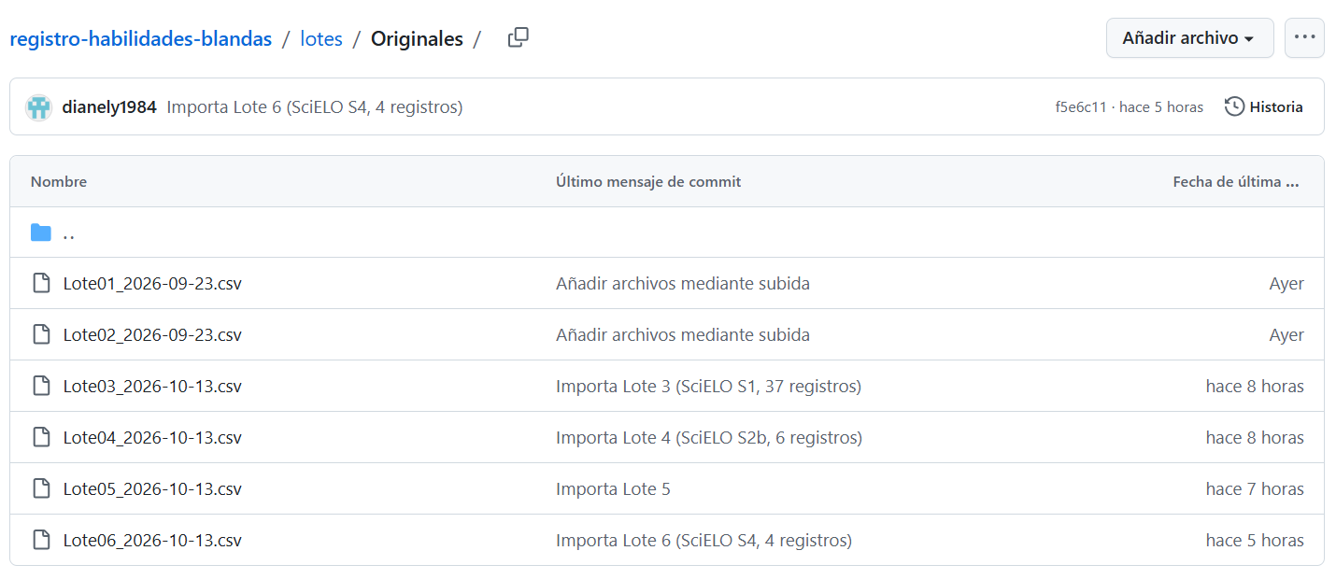
PROYECTO FINAL · VIBE CODING CEDIA 2026
Demostración · Entrada
Lotes originales en GitHub: cada búsqueda con su fecha, sin modificar
Vibe Coding CEDIA 2026 · Universidad UTE · UTPL
7 / 10
Notes:
PARTE B · DEMOSTRACIÓN (2 min en total)
Veamos la herramienta en pantalla.
Esta es la carpeta de lotes originales en Git Hub.
Cada búsqueda se guarda tal como salió de la base.
El nombre del archivo lleva la fecha.
Estos archivos nunca se editan.
Así cualquier persona puede reconstruir de dónde salió cada registro.
El mensaje de cada archivo indica la búsqueda de origen y su número de registros.

Slide 8
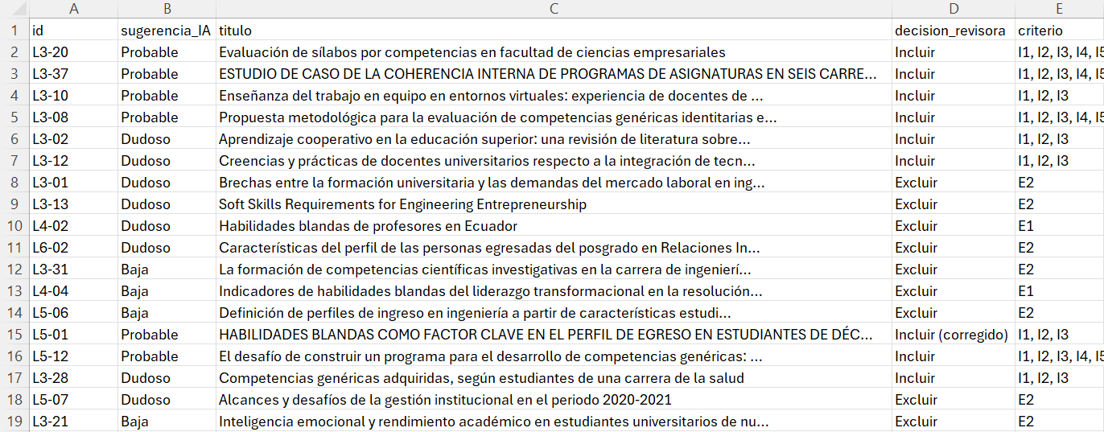
PROYECTO FINAL · VIBE CODING CEDIA 2026
Demostración · Resultado
Hoja de cribado: sugerencia de la IA frente a la decisión de la revisora
Vibe Coding CEDIA 2026 · Universidad UTE · UTPL
8 / 10
Notes:
NARRACIÓN · ≈35 s · 70–80 palabras en español
La hoja de cribado es el resultado central.
En cada fila la I A deja una sugerencia de relevancia.
La revisora lee el resumen y escribe su decisión con el criterio aplicado.
Observe la columna de sugerencias y la columna de decisiones.
Aquí se ve dónde coinciden.
También se ve dónde no coinciden.
Un estudio excluido por error se corrigió después.
La corrección quedó registrada en la misma hoja con su criterio.

Slide 9
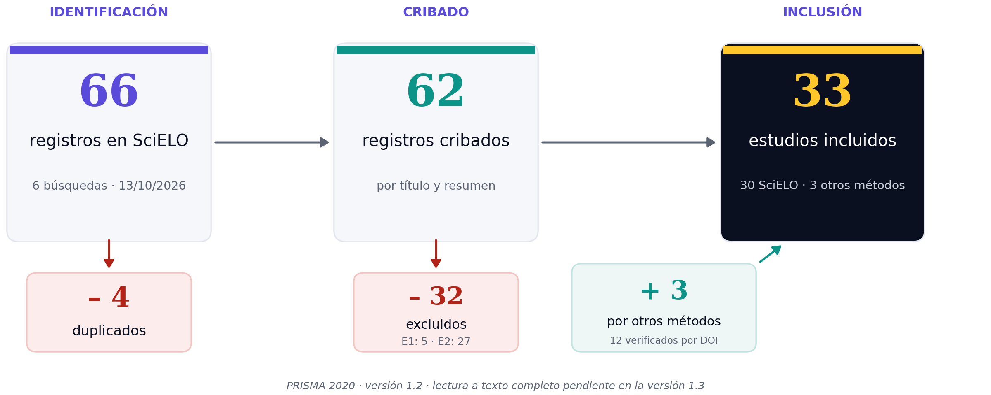
PROYECTO FINAL · VIBE CODING CEDIA 2026
Demostración · Revisión y entrega
Diagrama PRISMA de la versión 1.2: 33 estudios incluidos
Vibe Coding CEDIA 2026 · Universidad UTE · UTPL
9 / 10
Notes:
NARRACIÓN · ≈30 s · 60–70 palabras en español
Al final todo se resume en el diagrama de flujo Prisma.
Muestra cuántos registros se identificaron y cuántos se eliminaron en cada etapa.
Empezamos con sesenta y seis registros de Scielo.
La herramienta eliminó cuatro duplicados y quedaron sesenta y dos para el cribado.
En el cribado la revisora excluyó treinta y dos por título y resumen.
Se sumaron tres estudios encontrados por otros métodos.
Así llegamos a treinta y tres estudios incluidos.
También muestra los motivos de exclusión.
Cada versión de la colección se publica con una etiqueta en Git Hub.
La versión uno punto dos corresponde a lo que acaba de ver.
Con este diagrama escribimos la metodología de nuestro artículo.

Slide 10
PROYECTO FINAL · VIBE CODING CEDIA 2026
Cada decisión, con su motivo y su fecha
Siguiente paso: versión 1.3. Adáptelo a su propia investigación.
dianely1984.github.io/vibe-coding-proyecto-final
Diana Cevallos (UTE) · Monica Calva (UTPL)
Vibe Coding CEDIA 2026 · Universidad UTE · UTPL
10 / 10
Notes:
CIERRE · NARRACIÓN · ≈25 s · 50–60 palabras
Registro Vivo cambia la forma en que revisamos la literatura.
Las decisiones ya no se pierden entre carpetas.
Cada estudio tiene su motivo y su fecha.
Mónica Calva orientó el análisis de los planes docentes de la U T P L.
Nuestro siguiente paso es la versión uno punto tres.
Le invitamos a adaptar Registro Vivo a su propia investigación.

